Slide 1
Студенческая жизнь

Slide 2
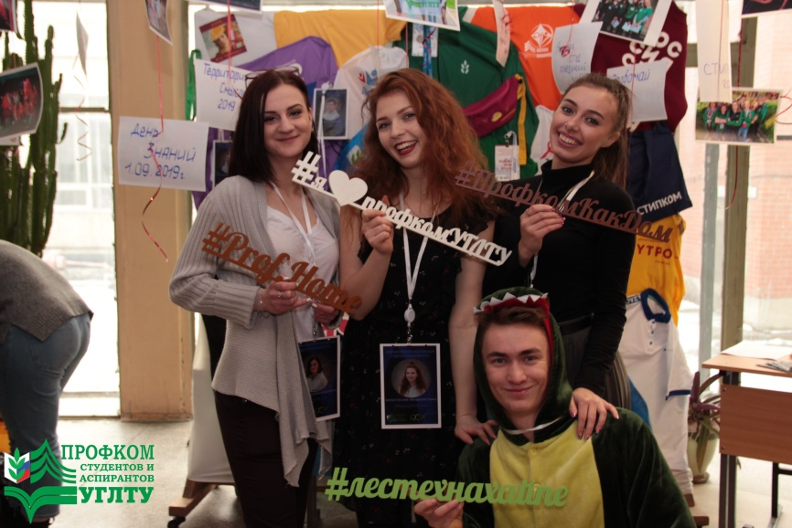
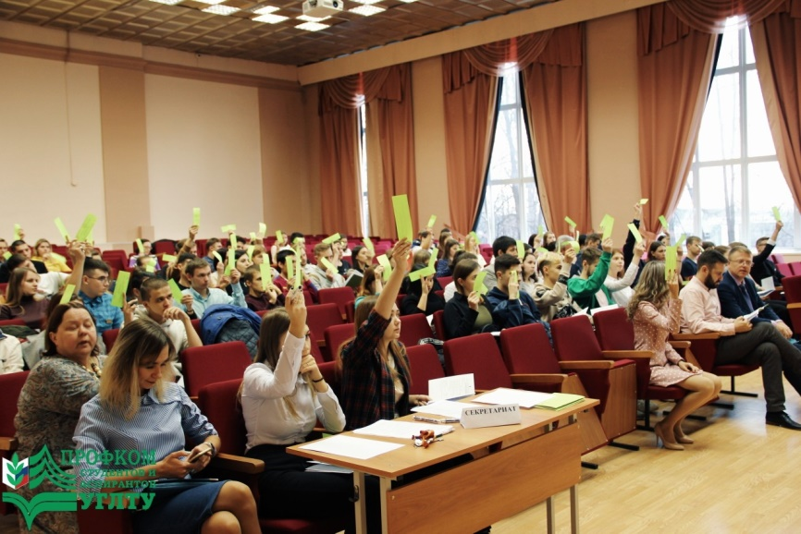
Первичная профсоюзная организация студентов и аспирантов УГЛТУ
Цель – защита прав и представление интересов студентов и аспирантов. Профком студентов и аспирантов – это объединение наиболее инициативных и увлеченных студентов, которые принимают реальное участие в самоуправлении университетом. А еще это главный друг и помощник любого студента! Любой студент всегда может прийти к со своими идеями, предложениями, вопросами или проблемами и обязательно будет услышан. Быть членом профсоюза – это добровольное и полезное дело каждого студента и аспиранта
Председатель профкома студентов и аспирантов УГЛТУ – Валерия Авдеева +7 (343) 262-96-04 ppos309@mail.ru УЛК-1, каб. 309

Slide 3
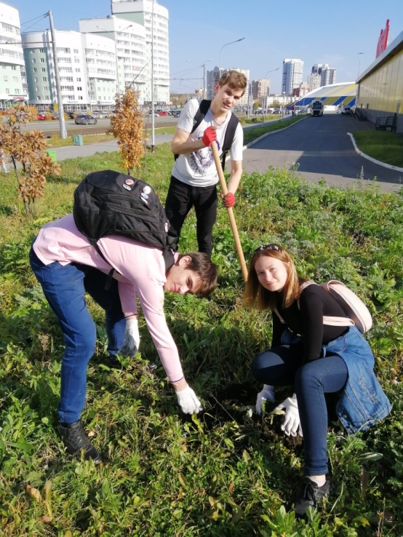
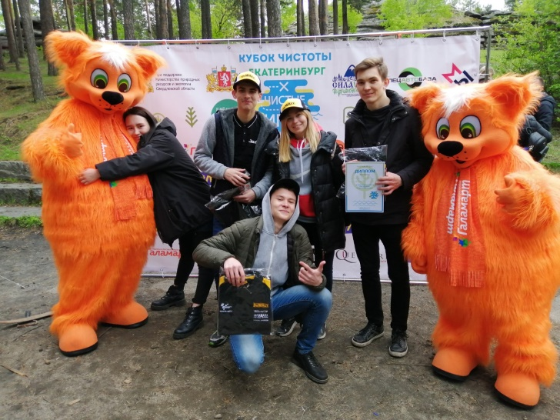
NaturePWR/Сила природы
Экологическое студобъединение NaturePWR -объединяет студентов УГЛТУ, которые интересуются лайфхаками, связанных с бережным отношением к природе, мастер-классами, лекциями и акциями, направленных на защиту природы. Ребята самые активные участники всех экологических мероприятий не только вуза и города, но и страны.
Если хочешь попасть в команду, пиши https://vk.com/id175362711 n.pwr@mail.ru Председатель – Злата Яковчук +7 (999) 566-45-18 pumafock@mail.ru

Slide 4
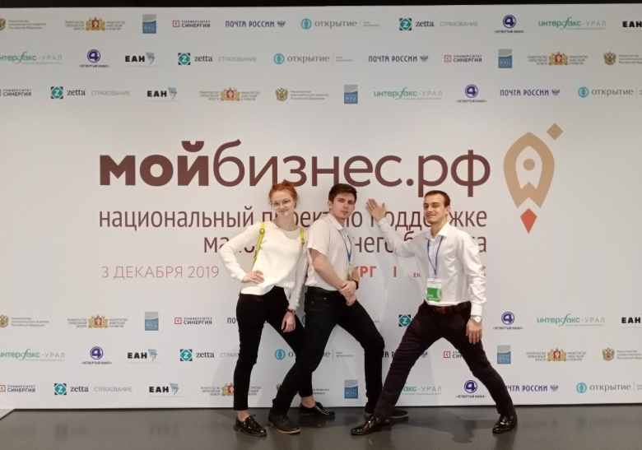
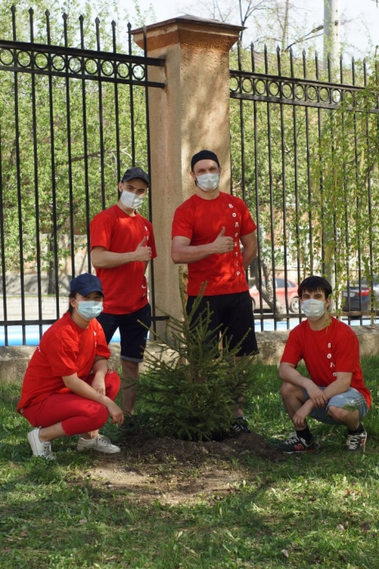
Молодежный добровольческий центр УГЛТУ «Лес рук»
Волонтерство – это мы: Мы – молодые! Мы как всегда впереди. Мы – молодые! Выбери цель и к цели иди! Мы – надежда поколений! Мы – уверенность в завтрашнем дне! Мы – удивительны и активны! Мы – беспокойны и коммуникабельны!
Управление молодежной политики УЛК- 1, каб. 403 Председатель – Никита Иглин

Slide 5
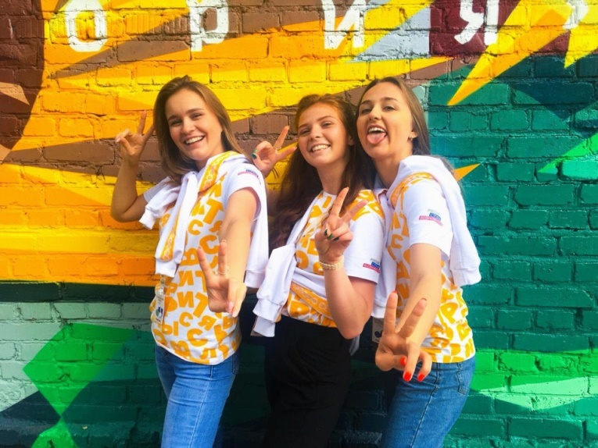
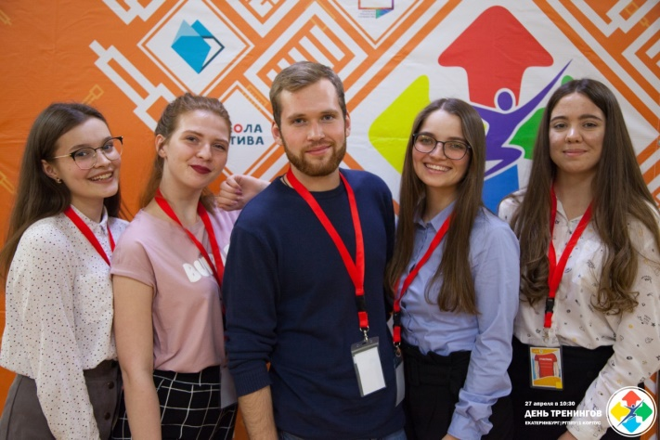
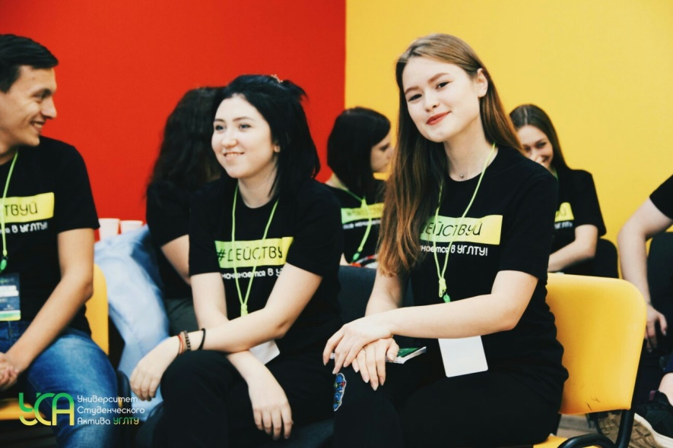
Инфообъединение «Лестех-СМИ»

Slide 6
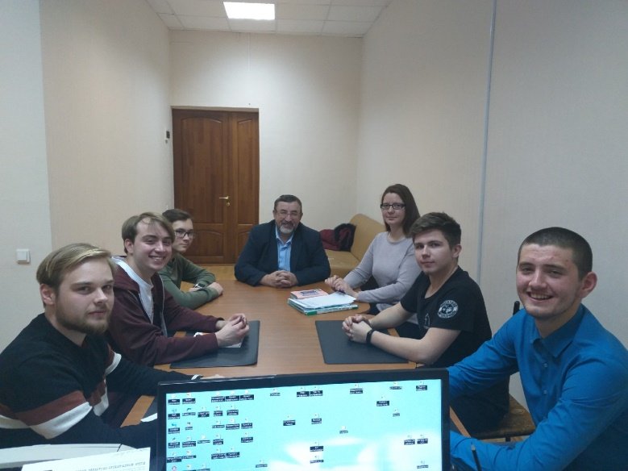
Совет по качеству образования в УГЛТУ
Качество образования УГЛТУ – самая актуальная информация о качестве образования в Уральском государственном лесотехническом университете: мы разрабатываем и реализуем проекты по оценке и повышению качества образования в УГЛТУ; доступно объясняем, как студенты могут влиять на качество своего образования
kachobrusfeu@mail.ru

Slide 7
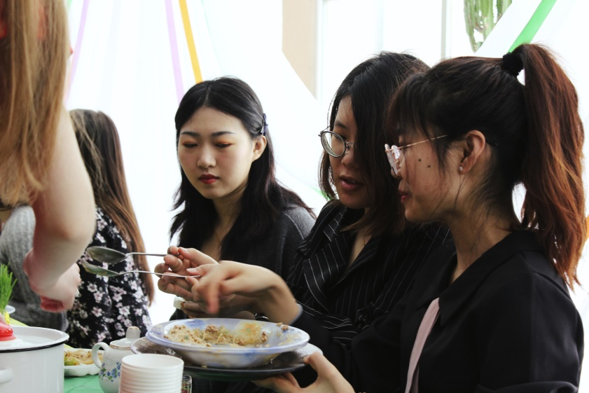
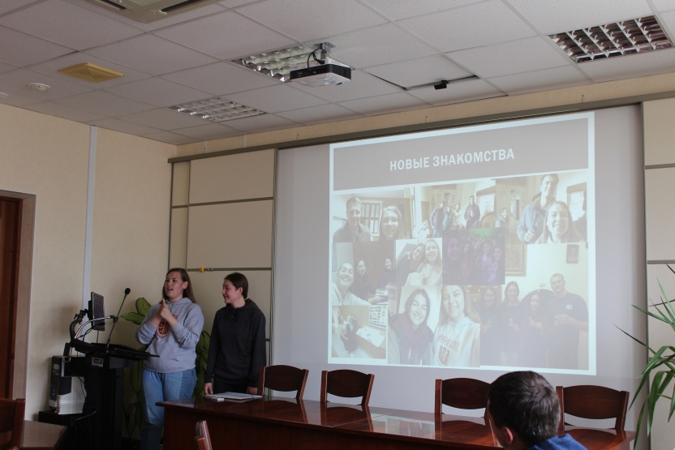
Студенческий международный клуб волонтеров УГЛТУ
Стань одним из нас, и ты узнаешь весь мир! направления работы: Участие в международных проектах УГЛТУ; Знакомство с иностранными студентами из разных стран; Организация внеучебной деятельности иностранных студентов; Курирование иностранных профессоров и гостей университета; Клубы иностранных языков; Получение именного сертификата, подтверждающего работу в международной сфере. Хочешь подружиться со всем миром? Присоединяйся к нам!
Нас можно найти здесь: УЛК-1, к. 311, (343) 262-96-68

Slide 8
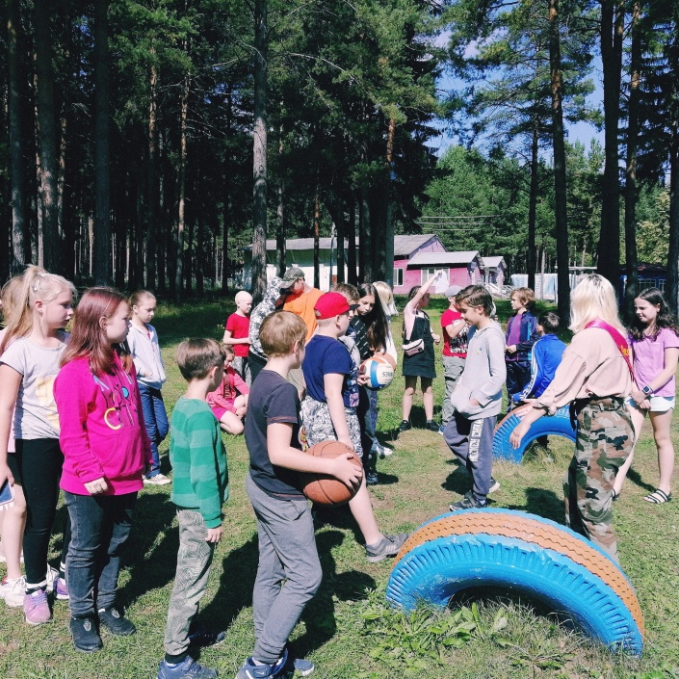
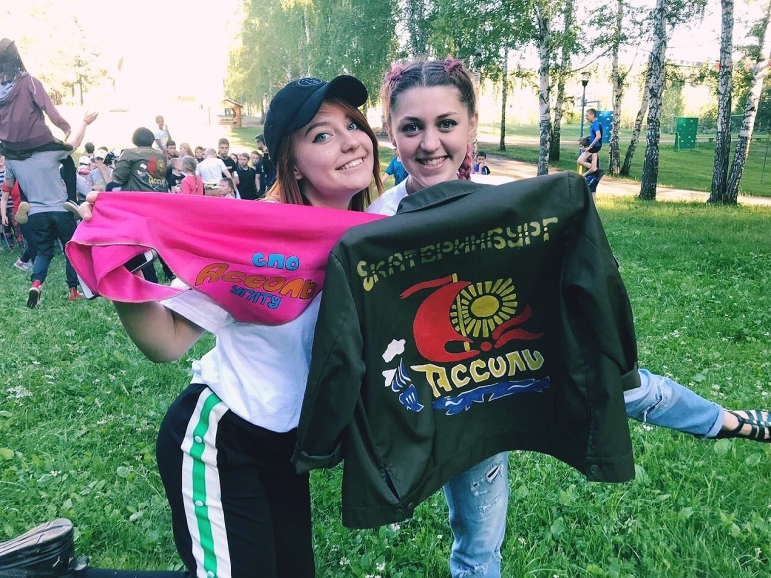
СПО «Ассоль»
Студенческий педагогический отряд УГЛТУ. В нашем отряде самые классные, яркие, активные, веселые, спортивные и обаятельные девушки, которые любят работать с детьми. Наш девиз: «К тихим гаваням – не приставать!». Летом – на целине – мы работаем вожатыми. У нас ты сможешь подарить любовь и заботу замечательным детишкам, получить опыт в общении с людьми, принять участие в творческой деятельности, раскрыть свой потенциал, найдешь друзей и незабываемые приключения!
Командир – Яна Дубенская +7 (922) 123-91-82 Наполни свою жизнь яркими красками! Приходи каждый вторник в 18:00 в УЛК-5, ауд. 301/302

Slide 9
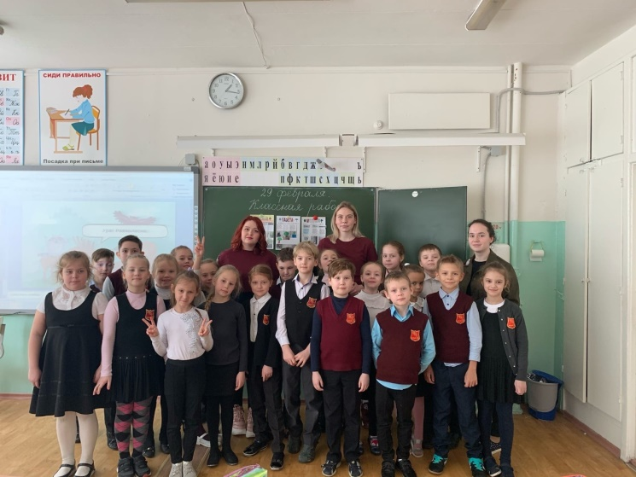
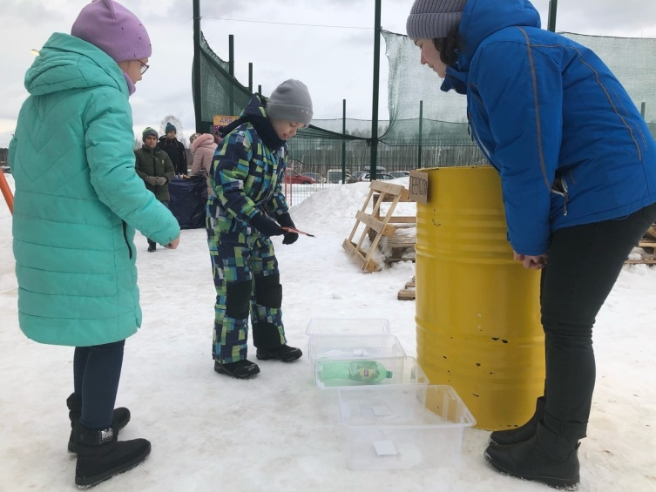
Студенческий эколого-педагогический отряд «ЭОС»
Целью отряда является повышение экологической культуры обучающихся образовательных учреждений путем сотрудничества с центрами экологического дополнительного образования школьников, развитие движения эко-наставничества в нашем регионе. База Уральского государственного лесотехнического университета позволит расширить знания и умения обучающихся в области наук о природе и проведении мониторинга среды. Как объединение студентов мы предлагаем различные уроки и мастер-классы для обучающихся образовательных учреждений, помощь в работе по оценке качества среды и проведении эко-мероприятий.
Обещаем, что смена в лагере с нашим отрядом станет по- настоящему продуктивной для юных экологов и насыщенной по своей программе

Slide 10
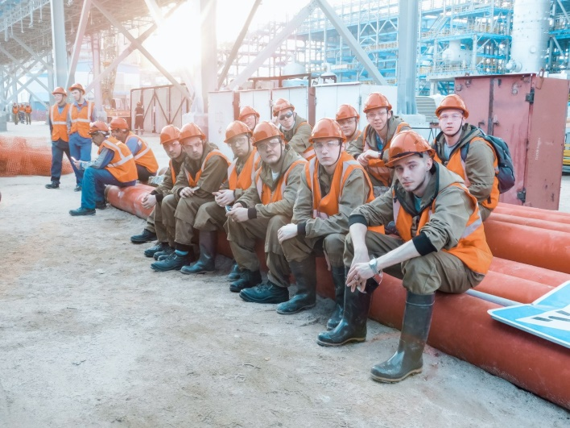
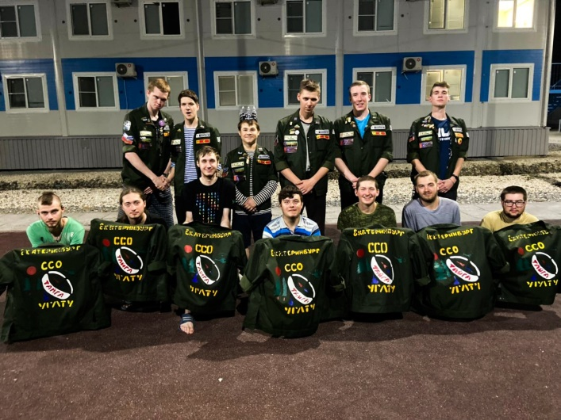
ССО «Тайга»
Студенческий cтроительный отряд «Тайга» основан в 1997 году при УГЛТА, на факультете ЛИФ. Миссия отряда – помочь студентам: найти свое призвание в жизни, оценить свои возможности, развить творческий потенциал и сделать так, чтобы студенческие годы были наполнены приключениями. Выпускники нашего университета через много лет вспоминают не только учебу, а еще жизнь в отряде! Основная деятельность отряда – работа на строительных объектах в дружной компании в разных частях нашей необъятной России. Командир – Иван Герц +7 (992) 342-37-86

Slide 11
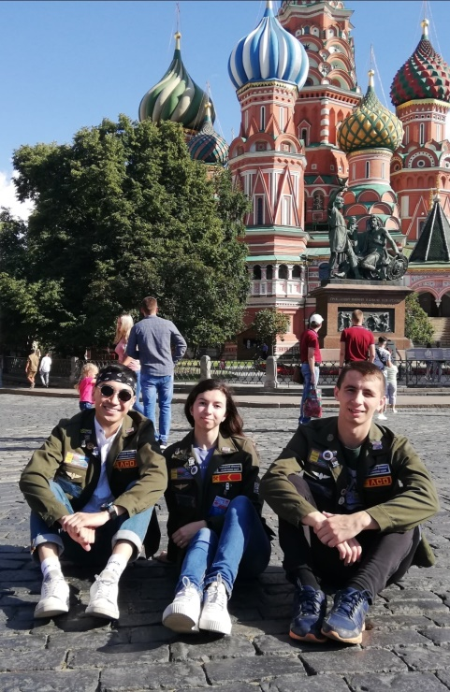
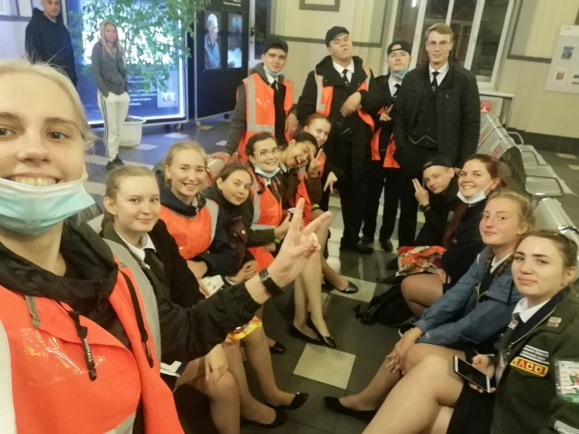
СОП «ЛЕГЕНДА»
Вот уже 20 лет МЫ каждое лето колесим по нашей необъятной родине в поездах дальнего следования. В свободное от учебы время наш отряд работает проводниками пассажирских поездов. Два месяца – июль, август – нас ждут увлекательные путешествия, самые надежные и верные друзья, море позитивных впечатлений, песни, танцы, конкурсы и зарплата (что для студентов немаловажно)!
Командир – Никита Тепикин +7 (908) 903-75-99 Наши собрания проходят каждый четверг в 20:00 в общежитии № 3, в досуговом центре

Slide 12
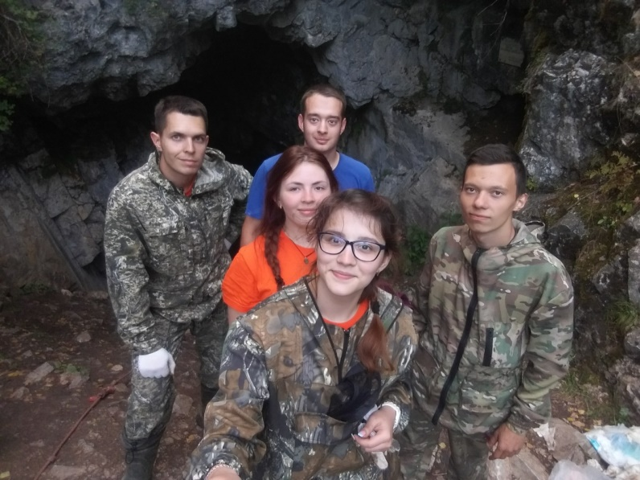
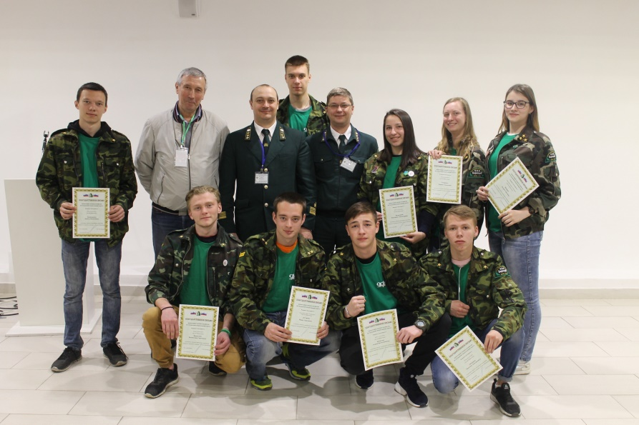
ССО «Берендей»
это студенческий специализированный отряд УГЛТУ, образованный 16 ноября 2000 года. Целью отряда является экологическое воспитание молодежи, а главная задача – проведение мероприятий, направленных на экологическую ориентацию подрастающего поколения. Наш отряд занимается: экологическим воспитанием детей; работой со школьными лесничествами и проведением экологических занятий в школах; организацией экологических соревнований, слетов и конкурсов школьных лесничеств и экологических организаций УрФО; проведением экологических семинаров и защиты исследовательских работ школьников; проведением экологических акций и участвует в экспедициях; профессиональной агитацией школьников; и самое главное – мы пытаемся привить любовь и уважение к природе. Командир – Полина Юдина +7 (912) 275-25-50

Slide 13
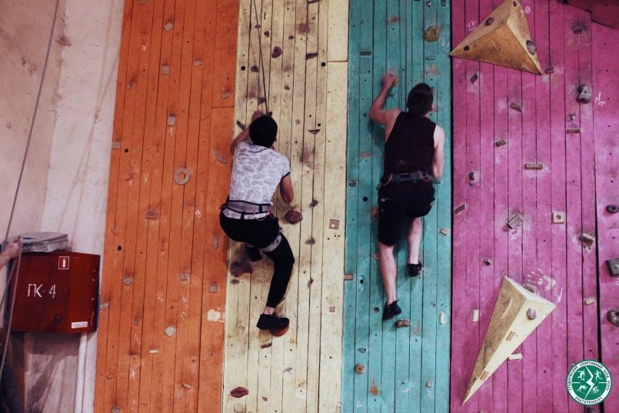
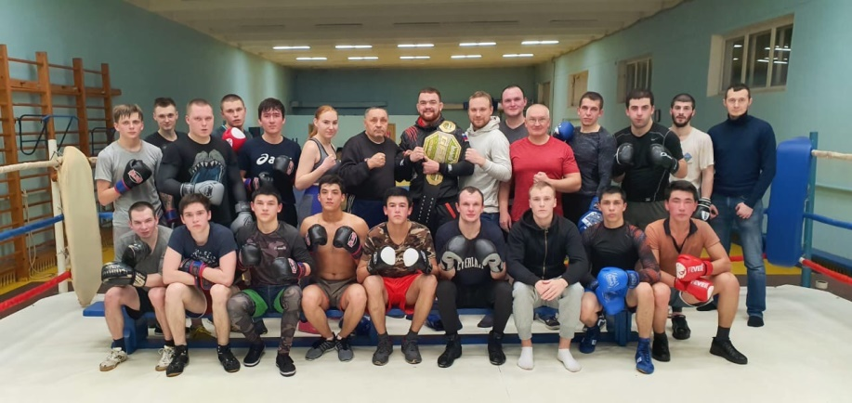
Студенческий спортивный клуб УГЛТУ
Клуб объединяет 23 сборные команды университета по 17 видам спорта. Наш университет является одним из сильнейших вузов в спортивной деятельности в Свердловской области. Студенческий спорт – это целый мир, полный ярких ощущений и настоящих эмоций. Это тренировки, борьба, стремления, победы и поражения. Это гордость за себя, свою команду и вуз. Это твое братство, с которым ты будешь всегда идти вместе по жизни и встречаться даже спустя 30 лет, вспоминая, как вы однажды в студенческие годы в пух и прах разгромили соперника, а потом еще год о вас слагали легенды в стенах родного лестеха. Спортивные клубы – отличная школа жизни для студентов любых профессий – будущих организаторов, фотографов, журналистов и всех, кто может иметь отношение к околоспортивной деятельности.
Председатель – Сатеник Ширинян Директор – Николай Луганский

Slide 14
Ансамбль русской песни
Инструментальный ансамбль «Шоко-Лад»
Студия эстрадного вокала
Клуб исторического фехтования «НОЧНАЯ СТРАЖА»
Команда «Парни с лесоповала»
Танцевальный коллектив «CatSB»
Танцевальный коллектив «MeCHaNiC»
ТанцевАльный коллектив «Punsh»
Арт-квартал (Школа ведущих)
ТанцевАльный коллектив «PinGol»

Slide 15
